Slide 1




Городское методическое объединение учителей химии
№ 2
12 января 2024 года
Сургут

Slide 2
Повестка заседания
Итоги школьного и муниципального этапов всероссийской олимпиады школьников по учебному предмету «Химия»: анализ решаемости заданий, победители и призеры.
Зыбанова Л.Г., учитель химии МБОУ гимназии № 2
2. Методическое сопровождение самообразовательной деятельности педагогов, роста их профессиональной компетентности в процессе аттестации.
Хван М.А, учитель химии МБОУ СОШ № 9
3. Использование банка ситуационных задач, как механизма оценивания функциональной грамотности учащихся на уроках химии.
Сизова Н.А., учитель химии МБОУ «Сургутская технологическая школа».
4. Формы, виды и способы организации учебной деятельности обучающихся на уроках химии в соответствии с обновленными федеральными государственными образовательными стандартами основного общего и среднего общего образования
Гапоненко О.К., учитель химии МБОУ СОШ № 32
5. ГИА и цифровая образовательная среда: вызовы и ответы.
Шиндяпина И. А. учитель химии МБОУ гимназии им. Ф.К. Салманова
6. О мероприятиях муниципального приоритетного проекта по развитию естественнонаучного образования в 2023/24 учебном году. Дополнительные программы естественнонаучной направленности.
Гаврикова Н.И., эксперт МАУ «Информационно-организационный центр».

Slide 3
Муниципальный этап Всероссийской олимпиады школьников по общеобразовательным предметам
2023/2024 учебный год
Общее количество участников муниципального этапа (обучающиеся 7-11 классов)
2021-2022 учебный год – 1659 чел
2022-2023 учебный год – 1785 чел
2023-2024 учебный год - 1674 чел
2. Общее количество победителей и призёров
2021-2022 учебный год – 198 чел
2022-2023 учебный год – 215 чел
2023-2024 учебный год - 207 чел
3. Количество учащихся не принявших участие в проведении муниципального этапа
2021-2022 учебный год – 285 чел (15% от общего заявленного количества)
2022-2023 учебный год – 228 чел (11% от общего заявленного количества)
2023-2024 учебный год - 277 чел (14 % от общего заявленного количества)
Notes:
В текущем учебном году снижение численности на 111 человек или 6,2 %. Снижение общего количества победителей и призеров на 8 человек или 3,7%

Slide 4
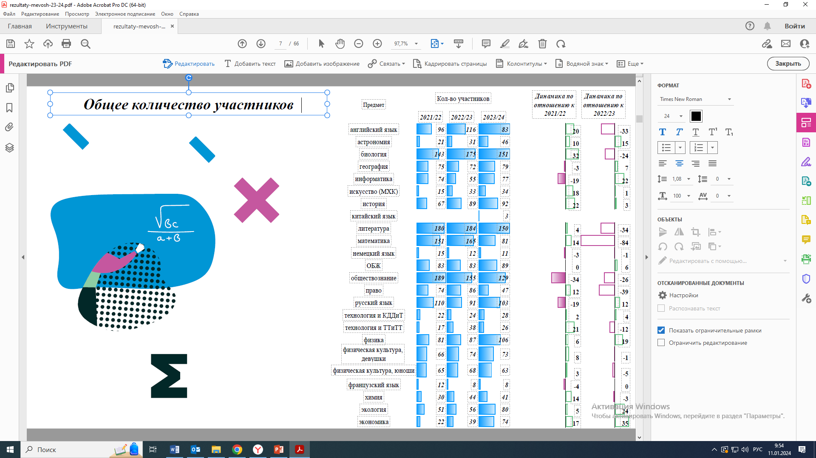
Муниципальный этап Всероссийской олимпиады школьников по общеобразовательным предметам
2023/2024 учебный год

Slide 5
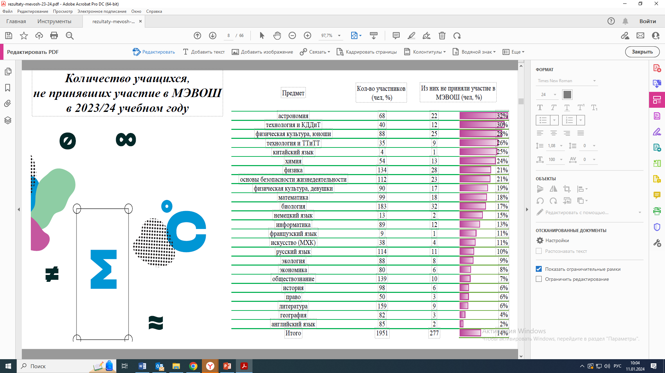
Муниципальный этап Всероссийской олимпиады школьников по общеобразовательным предметам
2023/2024 учебный год

Slide 6
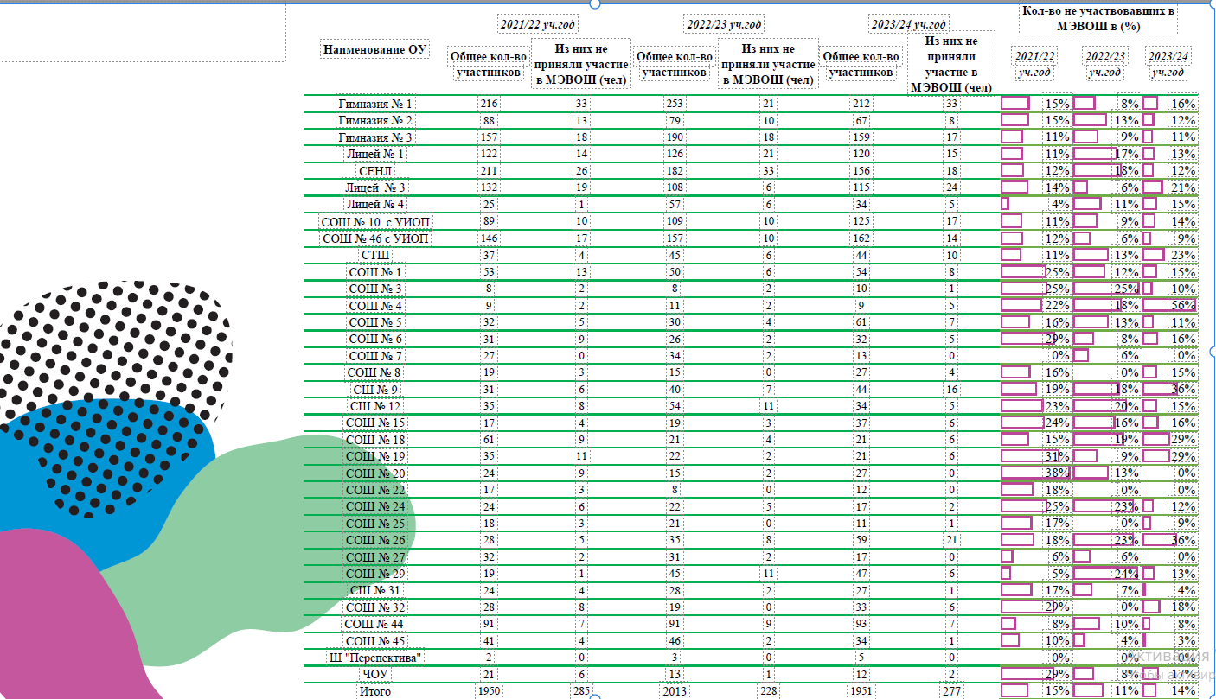
Муниципальный этап Всероссийской олимпиады школьников по общеобразовательным предметам
2023/2024 учебный год

Slide 7
Муниципальный этап Всероссийской олимпиады школьников по общеобразовательным предметам
2023/2024 учебный год

Slide 8
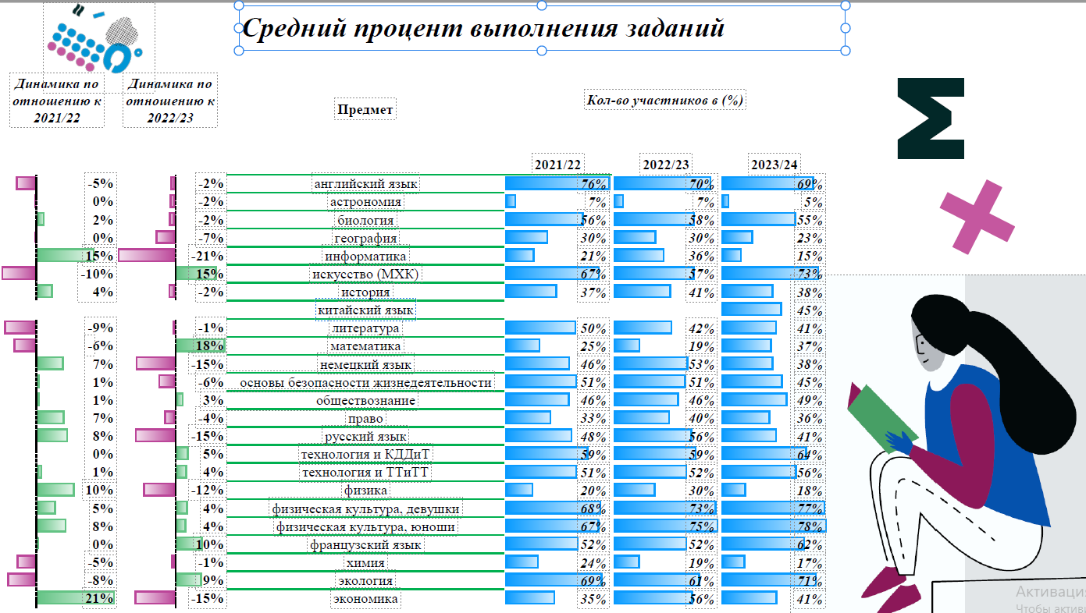
Муниципальный этап Всероссийской олимпиады школьников по общеобразовательным предметам
2023/2024 учебный год

Slide 9
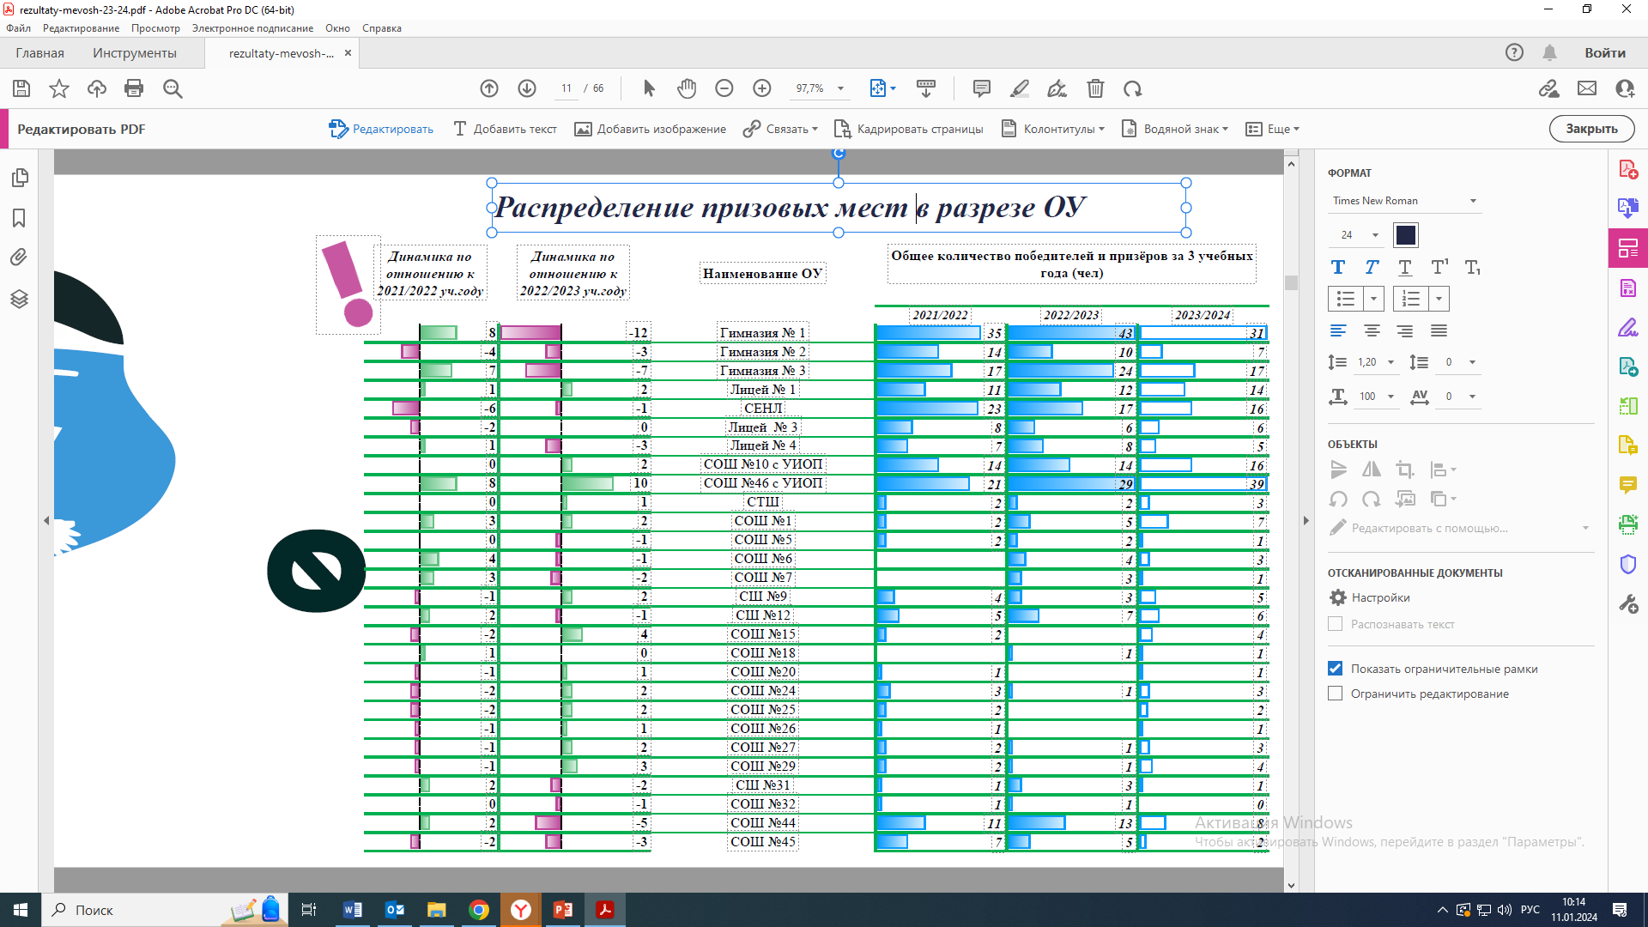
Муниципальный этап Всероссийской олимпиады школьников по общеобразовательным предметам
2023/2024 учебный год

Slide 10
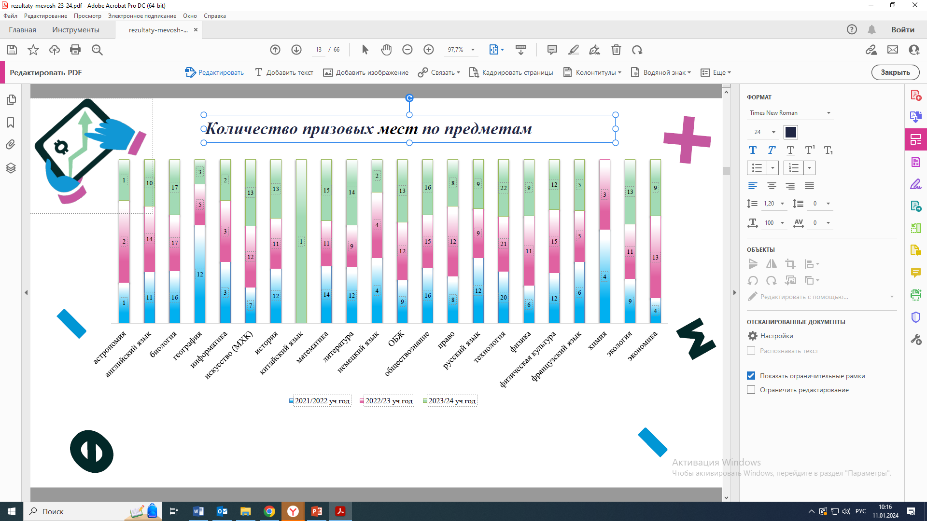
Муниципальный этап Всероссийской олимпиады школьников по общеобразовательным предметам
2023/2024 учебный год

Slide 11
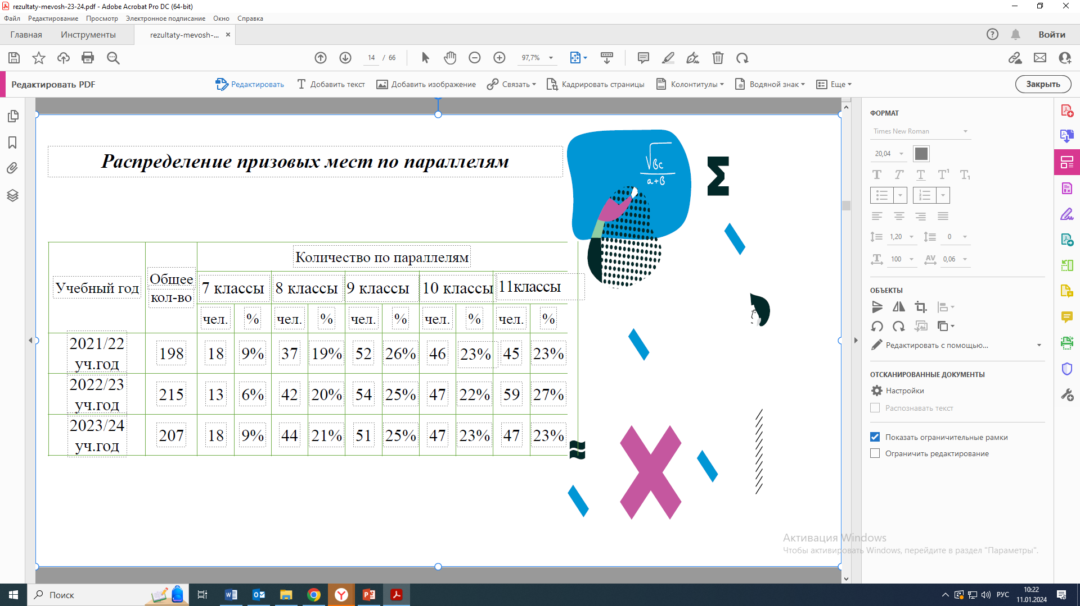
Муниципальный этап Всероссийской олимпиады школьников по общеобразовательным предметам
2023/2024 учебный год

Slide 12
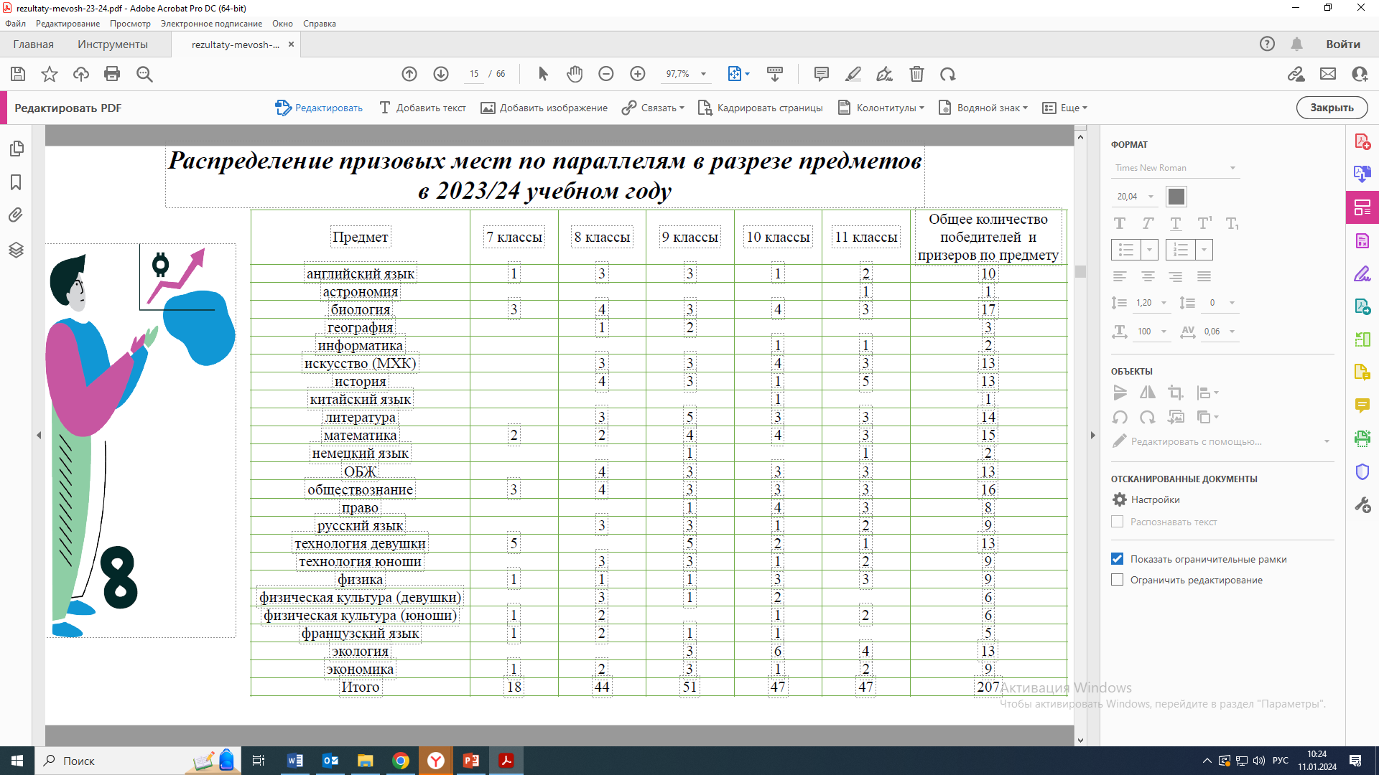
Муниципальный этап Всероссийской олимпиады школьников по общеобразовательным предметам
2023/2024 учебный год

Slide 13
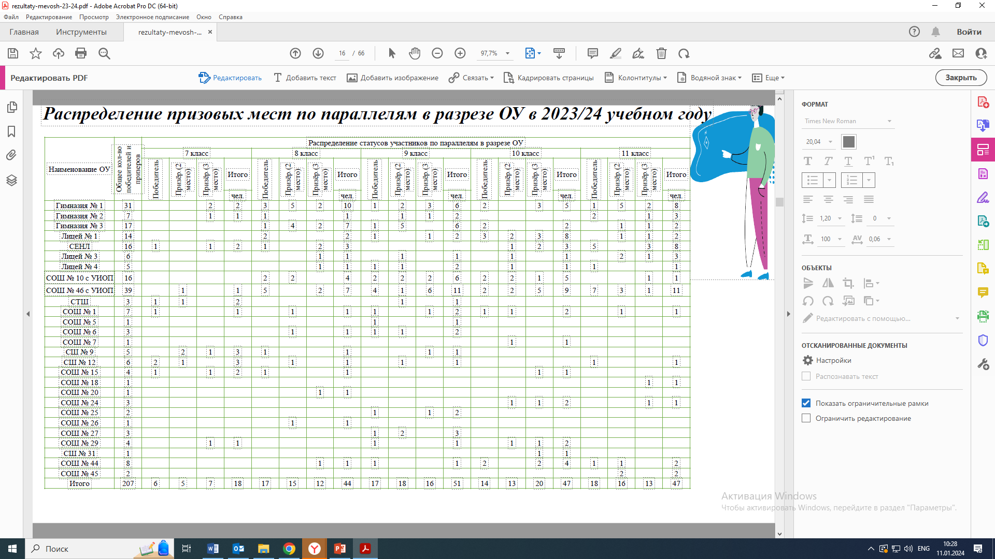
Муниципальный этап Всероссийской олимпиады школьников по общеобразовательным предметам
2023/2024 учебный год

Slide 14
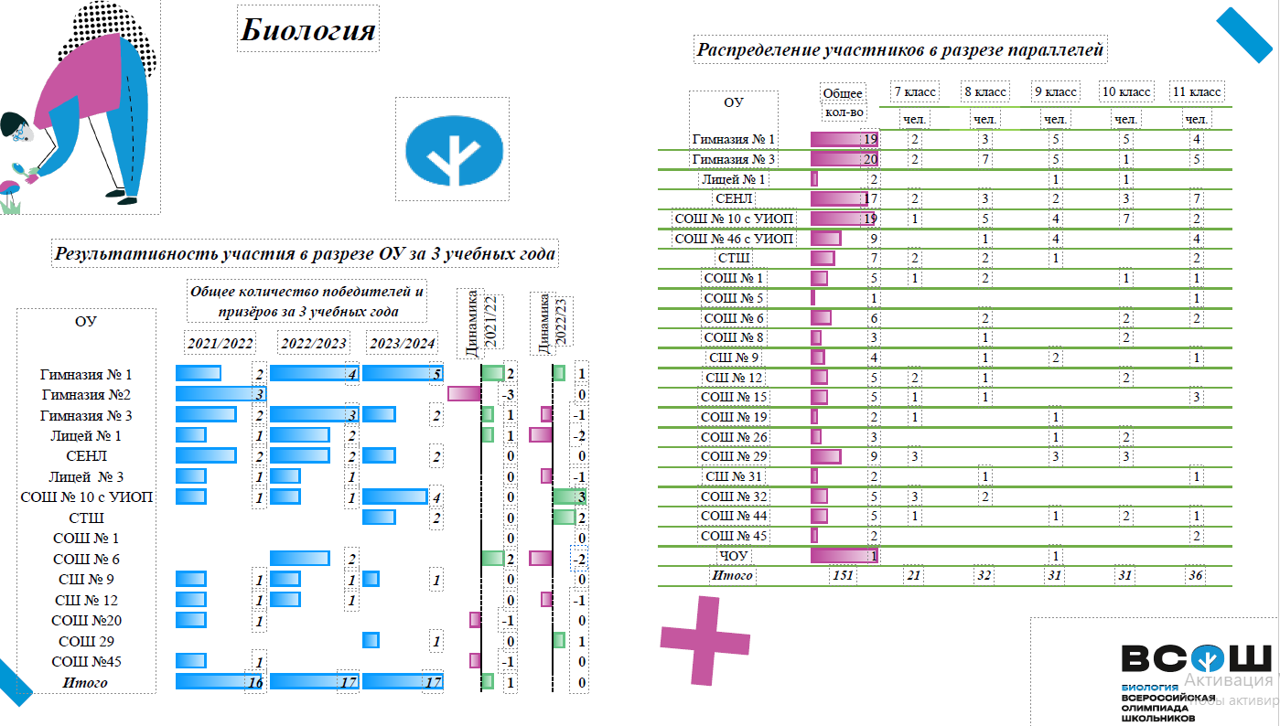
Муниципальный этап Всероссийской олимпиады школьников по общеобразовательным предметам
2023/2024 учебный год

Slide 15
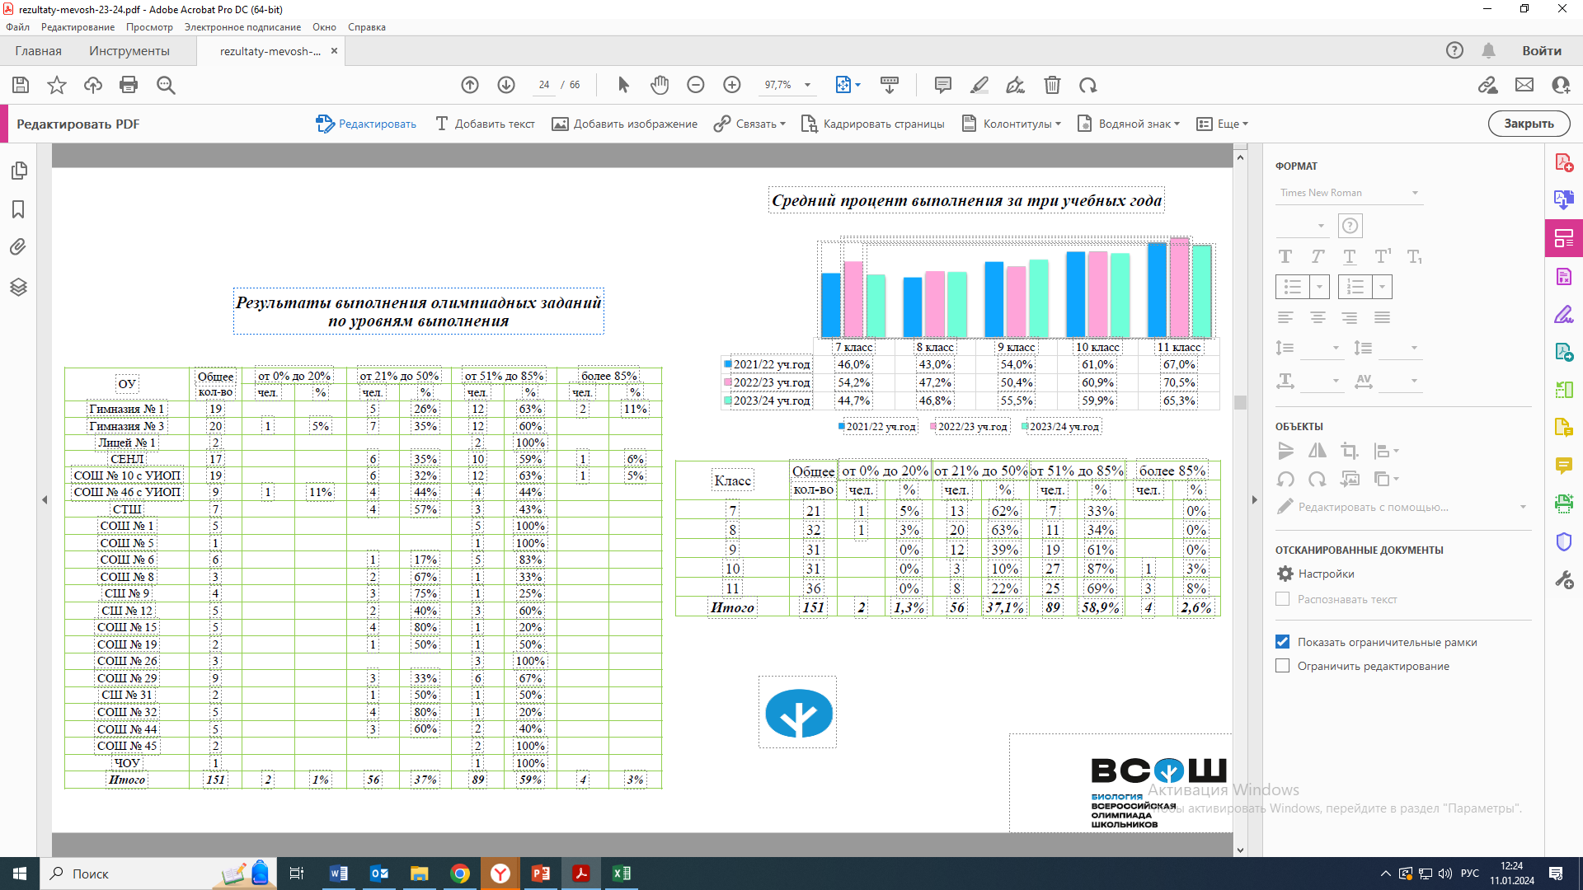
Муниципальный этап Всероссийской олимпиады школьников по общеобразовательным предметам
2023/2024 учебный год

Slide 16
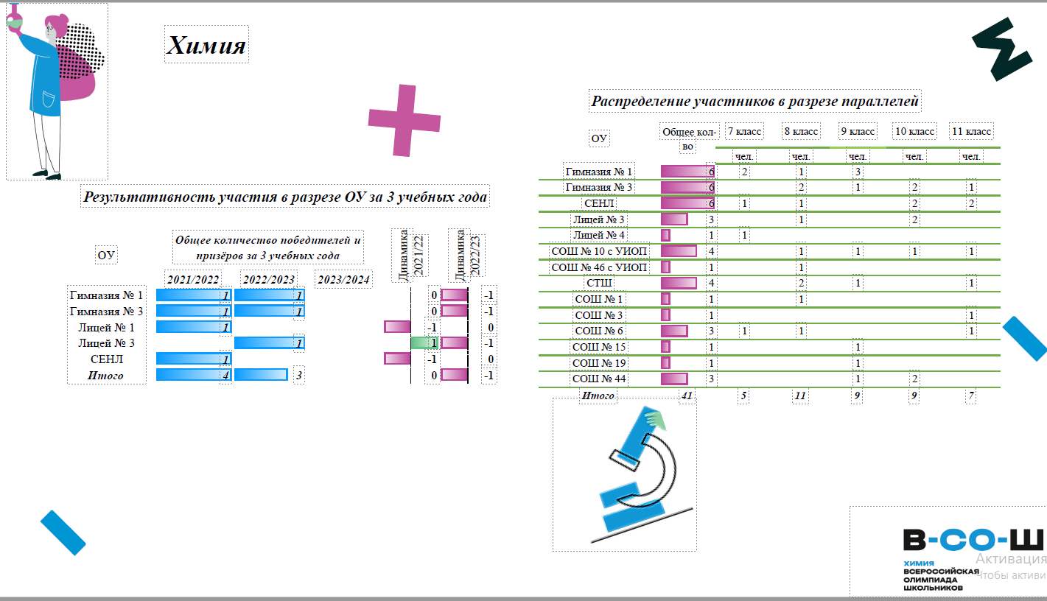
Муниципальный этап Всероссийской олимпиады школьников по общеобразовательным предметам
2023/2024 учебный год

Slide 17
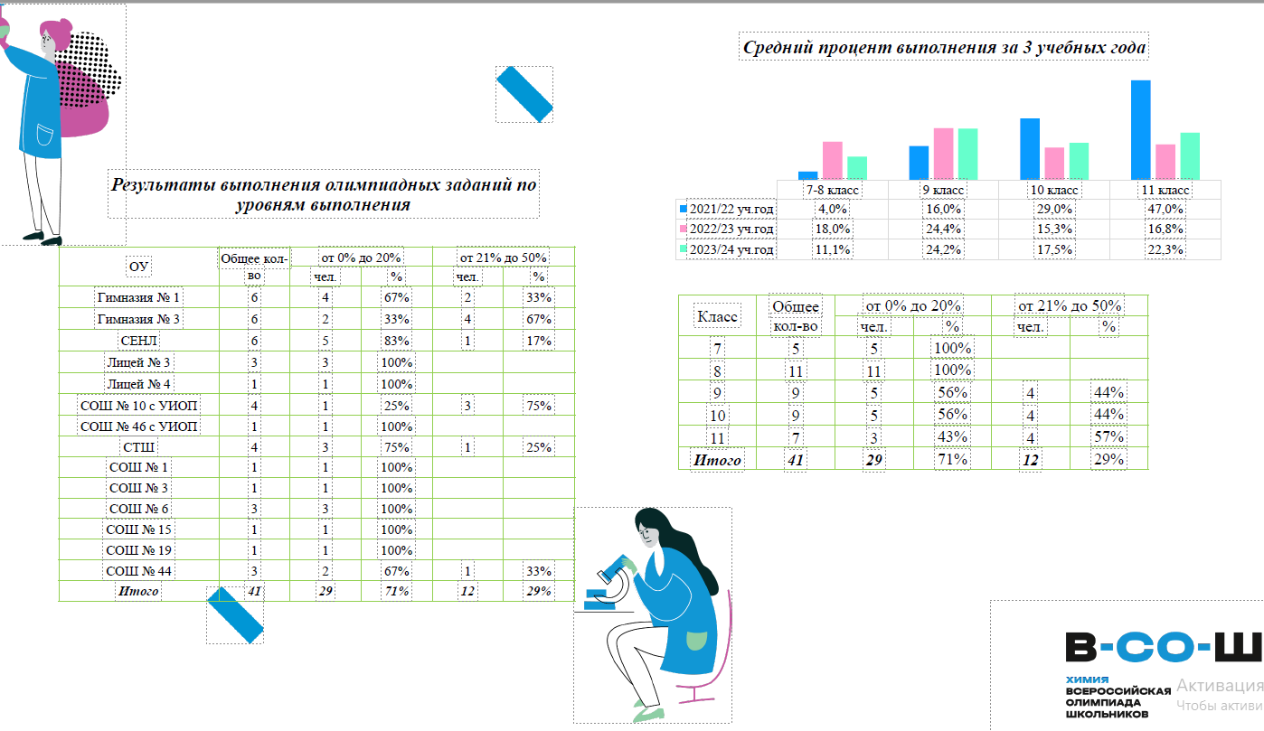
Муниципальный этап Всероссийской олимпиады школьников по общеобразовательным предметам
2023/2024 учебный год

Slide 18
Муниципальный этап Всероссийской олимпиады школьников по общеобразовательным предметам
2023/2024 учебный год

Slide 19
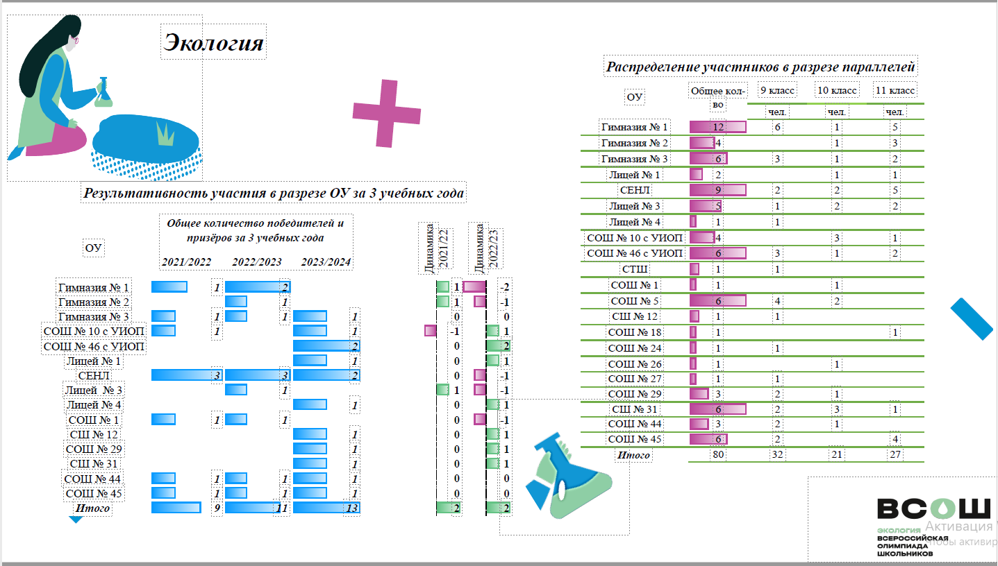
Муниципальный этап Всероссийской олимпиады школьников по общеобразовательным предметам
2023/2024 учебный год

Slide 20
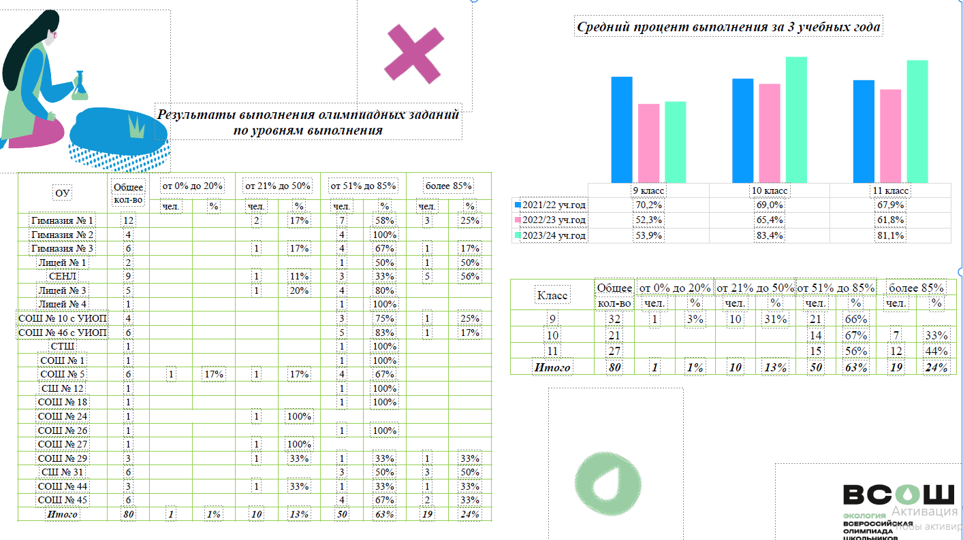
Муниципальный этап Всероссийской олимпиады школьников по общеобразовательным предметам
2023/2024 учебный год

Slide 21
Мероприятия дорожной карты муниципального приоритетного проекта
по развитию естественнонаучного образования
Наименование направления | Предмет (химия, биология, экология, физика) | Наименование мероприятия | Период проведения | Категория участников
Лаборатория «Интерес» Курсы для обучающихся 5-7 классов | Биология | В мире удивительных растений | Ноябрь | обучающиеся 5-6-х классов (15 чел.)
 | Химия | Практическое занятие «Мир растворов» | 09.12.2023 | обучающиеся 7-х классов
 | Химия | Цветная этажерка | Декабрь | обучающиеся 6-7-х классов
 | Химия | Чудеса своими руками | Декабрь | обучающиеся 5-6-х классов (15 чел.)
 | Химия | Мини исследования по химии | Февраль | обучающиеся 7-х классов
 | Химия | Чудеса своими руками | Февраль | обучающиеся 5-6-х классов (15 чел.)
 | Химия, биология, физика | Квест «В мире естественных наук» | Март | обучающиеся 4-х классов (6 команд по 5 чел., 3 команды от школ города)
 | Химия | Мастерская художника | Март | обучающиеся 6-7х классов
 | Химия | Мини исследования по химии | Март | обучающиеся 7-х классов
 | Биология | В мире удивительных растений | Апрель | обучающиеся 5-6-х классов (15 чел.)
 | Биология | Модуль «Практическая биология» | В течение года | обучающиеся 7-х классов

Slide 22
Мероприятия дорожной карты муниципального приоритетного проекта
по развитию естественнонаучного образования
Наименование направления | Предмет (химия, биология, экология, физика) | Наименование мероприятия | Период проведения | Категория участников
«Лаборатория успеха» Работа с одаренными детьми | Биология | Работа с цифровыми микроскопами | Февраль | обучающиеся 8-х классов (8 чел.)
 | Химия | Игра «Счастливый случай | Март | обучающиеся 10-х классов
 | Химия | Практическое занятие «Титрование или титриметрический анализ» | Апрель | обучающиеся 10-х классов
 | Биология | Индивидуальные и групповые консультации | Апрель | обучающиеся 8-х классов
 | Химия | Химический квиз «Экспериментариум» | Апрель | обучающиеся 9х классов

Slide 23
Мероприятия дорожной карты муниципального приоритетного проекта
по развитию естественнонаучного образования
Наименование направления | Предмет (химия, биология, экология, физика) | Наименование мероприятия | Период проведения | Категория участников
«Лаборатория успеха 2.0» Подготовка учащихся к ГИА, 9-11 классы | Физика | Онлайн консультации по подготовке к ЕГЭ | Ноябрь | обучающиеся 11х классов
 | Химия | Онлайн консультации по подготовке к ЕГЭ | Ноябрь | обучающиеся 11х классов
 | Биология | Онлайн консультации по подготовке к ЕГЭ | Ноябрь | обучающиеся 11х классов
 | Химия | Онлайн консультации по подготовке к ОГЭ | Ноябрь | обучающиеся 9х классов
 | Биология | Онлайн консультации по подготовке к ОГЭ | Ноябрь | обучающиеся 9х классов
 | Экология | Алгоритм решения заданий ЕГЭ (линия 27) | Декабрь | обучающиеся 11х классов
 | Химия | Онлайн консультации по подготовке к ЕГЭ | Декабрь | обучающиеся 11х классов
 | Физика | Онлайн консультации по подготовке к ОГЭ «Решение текстовых задач» | Декабрь | обучающиеся 9х классов
 | Биология | Онлайн консультации по подготовке к ОГЭ | Декабрь | обучающиеся 9х классов
 | Химия | Онлайн-консультация по подготовке к ОГЭ | Декабрь | обучающиеся 9х классов

Slide 24
Мероприятия дорожной карты муниципального приоритетного проекта
по развитию естественнонаучного образования
Наименование направления | Предмет (химия, биология, экология, физика) | Наименование мероприятия | Период проведения | Категория участников
«Лаборатория успеха 2.0» Подготовка учащихся к ГИА, 9-11 классы | Физика | Онлайн-консультация по подготовке к ОГЭ | Январь | обучающиеся 9х классов
 | Химия | Консультация «Гидролиз органических и неорганических соединений» | Февраль | обучающиеся 11х классов
 | Физика | Онлайн консультации по подготовке к ЕГЭ. Решение задач № 28 | Февраль | обучающиеся 11х классов
 | Химия | Онлайн консультации по подготовке к ОГЭ | Февраль | обучающиеся 9х классов
 | Физика | Онлайн консультации по подготовке к ОГЭ. Решение задач №23-25 | Февраль | обучающиеся 9х классов
 | Физика | Онлайн консультации по подготовке к ОГЭ. Выполнение экспериментального задания по физике | Февраль | обучающиеся 9х классов
 | Биология | Онлайн консультации по подготовке к ОГЭ | Февраль | обучающиеся 9х классов
 | Физика | Онлайн консультация по подготовке к ЕГЭ. Вопросы ЕГЭ по физике | Март | обучающиеся 11х классов
 | Химия | Онлайн консультации по подготовке к ЕГЭ. Обратимые и необратимые химические реакции. Химическое равновесие. | Март | обучающиеся 11х классов

Slide 25
Мероприятия дорожной карты муниципального приоритетного проекта
по развитию естественнонаучного образования
Наименование направления | Предмет (химия, биология, экология, физика) | Наименование мероприятия | Период проведения | Категория участников
«Лаборатория успеха 2.0» Подготовка учащихся к ГИА, 9-11 классы | Физика | Онлайн консультации по подготовке к ЕГЭ. Решение задач № 28 | Март | обучающиеся 11х классов
 | Физика | Онлайн консультации по подготовке к ЕГЭ. Вопросы ЕГЭ по физике | Март | обучающиеся 11х классов
 | Физика | Онлайн консультации по подготовке к ОГЭ. Решение задач №23-25 | Март | обучающиеся 9х классов
 | Химия | Организация подготовки к ОГЭ: мысленный и реальный эксперимент | Март | обучающиеся 9х классов
 | Физика | Онлайн консультации по подготовке к ОГЭ. Экспериментальные задания | Март | обучающиеся 9х классов
 | Химия | Онлайн консультации по подготовке к ОГЭ. Практическое занятие «Химический эксперимент. Экспериментальная задача 23,24» | Апрель | обучающиеся 9х классов
 | Физика | Онлайн консультации по подготовке к ЕГЭ. Практикум по решению задач повышенной сложности | В течение года | обучающиеся 11х классов
 | Физика | Онлайн консультации по подготовке к ОГЭ. Физика в вопросах и задачах | В течение года | обучающиеся 9х классов
 | Биология | Курс «Общие закономерности онтогенеза» | В течение года | обучающиеся 9х классов

Slide 26
Мероприятия дорожной карты муниципального приоритетного проекта
по развитию естественнонаучного образования
Наименование направления | Предмет (химия, биология, экология, физика) | Наименование мероприятия | Период проведения | Категория участников
«ProLab» Информационно-методическое сопровождение педагогов | Химия | Подготовка и результативность работы с одаренными детьми | Март, Апрель | педагогическое сообщество

Slide 27
Перечень дополнительных программ
Дополнительная общеразвивающая программа "В мире клеток"
Дополнительная общеразвивающая программа "Математика в нашей жизни"
Дополнительная общеразвивающая программа "Знаю. Умею. Могу"
Дополнительная общеразвивающая программа "Экодорожка по Югорскому краю"
Дополнительная общеразвивающая программа "Математика в нашей жизни"
Дополнительная общеразвивающая программа ""Мир вокруг""
Дополнительная общеразвивающая программа "В мире неизведанного"
Дополнительная общеразвивающая программа "Тайны химических веществ"
Дополнительная общеразвивающая программа "Решение практических задач"
Дополнительная общеразвивающая программа "Мир на уровне нано"
Дополнительная общеразвивающая программа "Химия в исследованиях (2023/24)"
Дополнительная общеразвивающая программа "Строение, свойства, применение веществ"
Дополнительная общеразвивающая программа "Занимательная география"
Дополнительная общеразвивающая программа "Научное общество учащихся"
Дополнительная общеразвивающая программа "Первые шаги в науку"
:

Slide 28
БЛАГОДАРЮ ЗА ВНИМАНИЕ!
:
E-mail: gavrikova_ni@admsurgut.ru
Гаврикова Наталия Ивановна,
эксперт отдела сопровождения профессионального
развития педагогов (ОСПРП)
МАУ «Информационно-организационный центр»
г. Сургут, ул. Декабристов, 16, каб. 301
8(3462)52-59-56

